Slide 1
SPOR BİLİMLERİ FAKÜLTESİ
REKREASYON BÖLÜMÜ
2021

Slide 2
İÇERİK
İÇERİK
BÖLÜM HAKKINDA
KOMİSYONLAR
BÖLÜM DANIŞMA KURULU
EĞİTİM- ÖĞRETİM
STRATEJİK AMAÇLAR
SONUÇ VE DEĞERLENDİRME

Slide 3
İÇERİK
BÖLÜM HAKKINDA
MİSYONUMUZ
Spor bilimi alanında İnsan anatomisi, fizyolojisi ve psikolojisi hakkında bilgi sahibi, genelde tüm spor branşlarında özelde ise en az bir branşta teorik ve pratik bilgiye sahip; rekreasyon alanında ise insanların serbest zamanlarında kendilerini yenilemesinde ve iş verimliliklerinin artmasında etkin rol oynayan, günümüze ayak uydurarak yeni bilgiyi ve ihtiyaçları takip edebilen, rekreatif faaliyetleri planlama sürecinde gerek takım çalışmasına uyum sağlayabilen ve üretken, gerekse bu faaliyetleri uygulama aşamasında liderlik yapabilecek nitelikli rekreasyon uzmanları yetiştir
VİZYONUMUZ
Rekreasyon etkinliklerinin planlanması ve sunulmasında en elverişli ortamı sağlamak.
Rekreatif etkinlik kavramını ulusal ve uluslararası düzeyde uygulayabilir nitelikleri kazandırmak.
Değişen çevre şartlarında amacına motive olabilen bireyler yetiştirmek.

Slide 4
İÇERİK
BÖLÜM HAKKINDA
HEDEFLERİMİZ
Rekreasyon liderlerinin ihtiyaç duyduğu yeterliliği kazandırmak.
Dünyadaki güncel gelişmeleri takip ederek genel kültür ve entelektüel birikimi sağlamak.
Toplumda hareketli ve sağlıklı yaşamın geliştirilmesi sorumluluğunu kazandırmak.
Rekreatif etkinlikleri planlama, uygulama ve yönetme becerisi kazandırmak.
Mesleki becerilere ek olarak doğru meslek alışkanlığı ve tutumu kazandırmak.
Ülkemizin her türlü milli ve manevi değerlerine sahip ve toplumun ihtiyaçlarını karşılayan Rekreasyon Liderleri yetiştirmek.
Alan uygulamalarında karşılaşılan sorunları çözme ve mesleği geliştirme becerisi kazandırmak.
Toplumun rekreasyon bilincini arttırmaya yönelik çalışmalar ve faaliyetler oluşturma potansiyelini kazandırmak.
Toplumda hareketli ve sağlıklı yaşamın geliştirilmesi sorumluluğunu kazandırmak.
Rekreatif etkinlik kavramını ulusal ve uluslararası düzeyde uygulayabilir nitelikleri kazandırmak.

Slide 5
BÖLÜM HAKKINDA
MEVCUT ÖĞRETİM ÜYESİ SAYILARIMIZ
PROFESÖR DOKTOR | DOÇENT DOKTOR | DOKTOR ÖĞRETİM ÜYESİ | ÖĞRETİM GÖREVLİSİ | ARAŞTIRMA GÖREVLİSİ
2 | 3 | 1 | 4 | 2
Çetin YAMAN (Bölüm Başkanı) | Fehmi ÇALIK | Gizem KARAKAŞ | Dr. Semra ÇETİN | Dr. Cuma ECE
Hasan Nedim ÇETİN | İpek Eroğlu KOLAYİŞ (Bölüm Başkan Yardımcısı) |  | Celalettin DOĞAN | Merve ÖZYILDIRIM
 | Nurgül Tezcan KARDAŞ (Bölüm Başkan Yardımcısı) |  | Emel MİMAROĞLU
 |  |  | Murat ŞEN

Slide 6
ÖĞRENCİ SAYILARIMIZ
REKREASYON | Toplam Öğrenci Sayısı | Yabancı Uyruklu Öğrenci Sayısı
Lisans (1. Öğretim) | 307 | 30
Lisans (2. Öğretim) | 38 | 1
Yüksek Lisans | 54 | 0
Doktora | 3 | 0
YENİ PROGRAM

Slide 7
KOMİSYONLAR
YATAY GEÇİŞ KOMİSYONU

Slide 8
KOMİSYONLAR
MEZUNİYET KOMİSYONU

Slide 9
BÖLÜM DANIŞMA KURULU

Slide 10
Üniversitemizde kurulan Otizm Araştırmaları
Uygulama ve Araştırma Merkezi’nde görev alan Öğretim Üyelerimiz

Slide 11
EĞİTİM VE ÖĞRETİM
AKADEMİK DANIŞMANLIK DAĞILIMLARI
ÖĞRETİM ÜYESİ | SINIF | ÖĞRENCİ SAYISI
Dr. Öğr. Üyesi Gizem KARAKAŞ | 1. Sınıf | 30
Öğr. Gör. Celalettin DOĞAN Öğr. Gör. Emel MİMAROĞLU | 2. Sınıf | 64
Öğr. Gör. Murat ŞEN Öğr. Gör. Dr. Semra ÇETİN | 3. Sınıf | 60
Arş. Gör. Merve ÖZYILDIRIM | 4. Sınıf Artık yıllar | 62 91

Slide 12
EĞİTİM VE ÖĞRETİM
REVİZE EDİLMİŞ VII. YARIYILLIK DERS PLANI

Slide 13
EĞİTİM VE ÖĞRETİM

Slide 14
EĞİTİM VE ÖĞRETİM

Slide 15
EĞİTİM VE ÖĞRETİM

Slide 16
EĞİTİM VE ÖĞRETİM

Slide 17
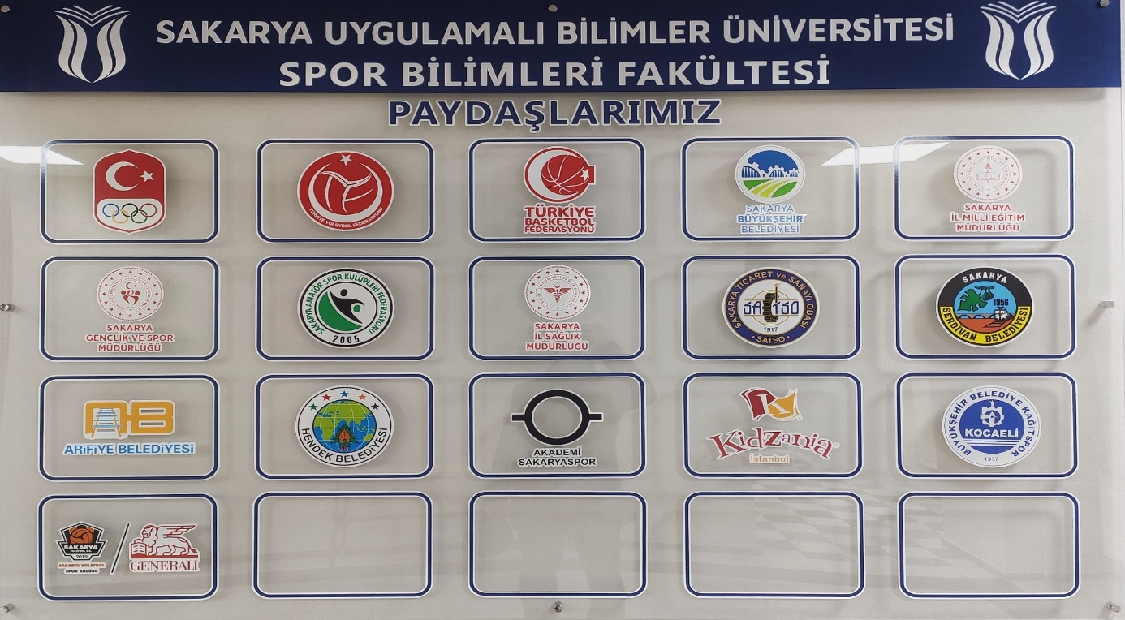
7+1 UYGULAMASI İÇİN PAYDAŞLARIMIZ
Bölüm/Program tasarımında paydaş katılımı örnekleri

Slide 18
EĞİTİM VE ÖĞRETİM
2021-2022 EĞİTİM ÖĞRETİM YILINDA UZAKTAN EĞİTİM İLE VERİLECEK DERSLER

Slide 19
HEDEFLER
STRATEJİK AMAÇ 1 Eğitim-öğretim süreçlerinde etkin, verimli ve sürdürülebilir başarı sağlamak.
Hedef 1.1: Ön lisans, lisans ve lisansüstü eğitimde tercih edilen bir üniversite olmak.
PERFORMANS GÖSTERGELERİ | 2020 |  | 2021
 | HEDEF | GERÇEKLEŞEN | HEDEF
Üniversitemizi ilk sırada tercih eden öğrenci sayısı | 30 | 12 | 32
Bölüm/Program doluluk oranları | 100 | 100 | 100
Uluslararası öğrenci sayısı. | 10 | 10 | 12
Değişim Programları ile Gelen Öğrenci Sayısı | 1 | 0 | 2

Slide 20
HEDEFLER
STRATEJİK AMAÇ 1 Eğitim-öğretim süreçlerinde etkin, verimli ve sürdürülebilir başarı sağlamak.
Hedef 1.2: Programları ulusal ve uluslararası yeterlilikler çerçevesinde ve paydaş beklentilerini dikkate alarak güncellemek.
PERFORMANS GÖSTERGELERİ | 2020 |  |  | 2021
 | HEDEF | GERÇEKLEŞEN | GERÇEKLEŞME ORANI | HEDEF
Paydaş beklentileri doğrultusunda güncellenen program sayısı. | 1 | 1 | %100 | 0

Slide 21
HEDEFLER
STRATEJİK AMAÇ 1 Eğitim-öğretim süreçlerinde etkin, verimli ve sürdürülebilir başarı sağlamak.
Hedef 1.3: Bilgiyi beceri ile bütünleştiren bir üniversite olarak sektörün ihtiyaçları doğrultusunda +1 Uygulamalı Eğitim Modelini sürekli iyileştirmek.
PERFORMANS GÖSTERGELERİ | 2020 |  |  | 2021
 | HEDEF | GERÇEKLEŞEN | GERÇEKLEŞME ORANI | HEDEF
Uygulamalı eğitim modeli kapsamında yapılan işbirliği sayısı | 1 | 1 | %100 | 7

Slide 22
ARAŞTIRMA VE GELİŞTİRME
STRATEJİK AMAÇ 2 Bölgesel, ulusal ve uluslararası ihtiyaçlar doğrultusunda araştırmalar yapıp, teknoloji geliştirerek nitelikli ve ticarileşebilir Ar-Ge çalışmaları yapmak.
Hedef 2.1. Paydaş ihtiyaçlarını dikkate alarak Ar-Ge çalışmalarını arttırmak
PERFORMANS GÖSTERGELERİ | HEDEF | GERÇEKLEŞEN
Kabul edilen araştırma projesi ve patent sayısı | 1 | 0
SCI, SCI-expanded, SSCI ve AHCI tarafından taranan dergilerde yayımlanan makale sayısı | 1 | 2
SCI, SCI-expanded, SSCI ve AHCI dışındaki indeksler tarafından taranan dergilerde yayımlanan makale sayısı makale sayısı | 10 | 5
Toplam atıf sayısı | 40 | 58
Ar-Ge Kapsamında Paydaşlarla yapılan işbirliği sayısı | 2 | 2

Slide 23
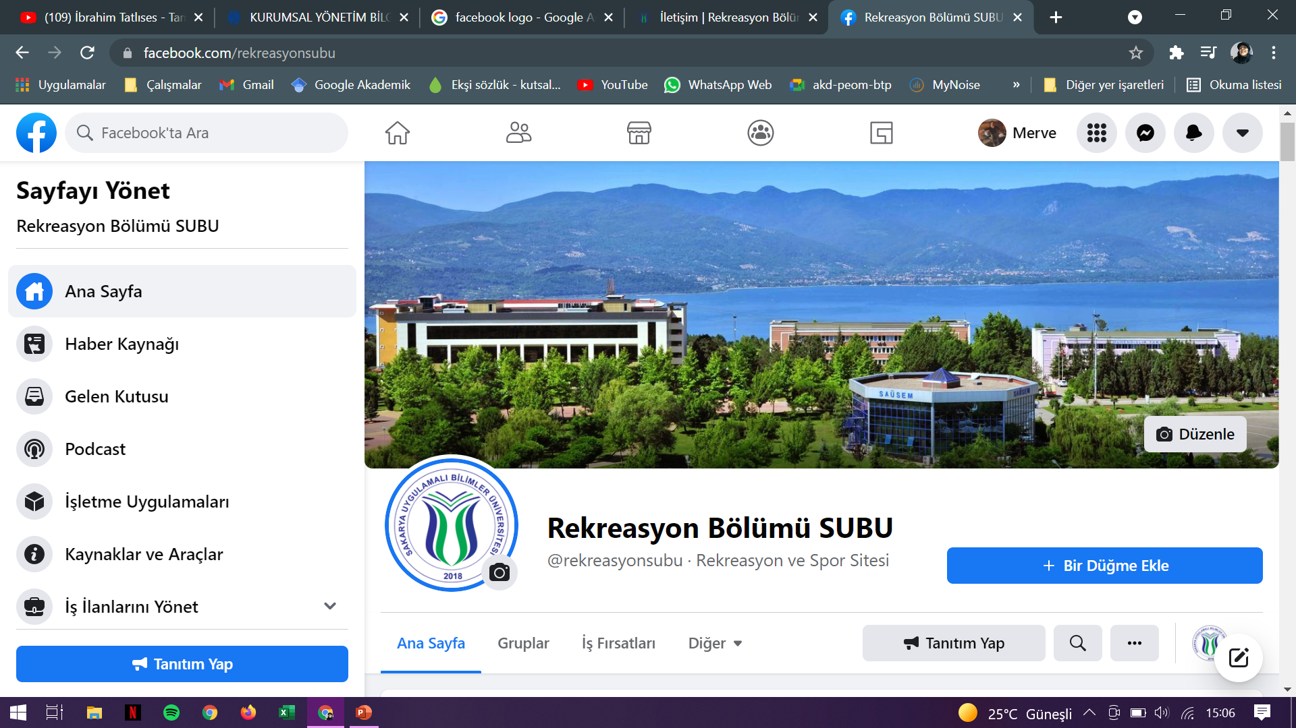
SOSYAL MEDYA HESAPLARIMIZ
Instagram
Twitter
Facebook

Slide 24
2020 YILINDA GENEL OLARAK YAPILAN DEĞİŞİKLİKLER
Web sitesi ve sosyal medya hesapları güncellendi.
Lisans ders planı yenilendi.
2021/2022 Eğitim-Öğretim yılında başlayacak olan 7+1 uygulaması için hazırlıklar yapıldı.
Bölüm Danışma Kurulu oluşturuldu.
Komisyonlar güncellendi.
Spor Yöneticiliği bölümü ile ÇAP programı açıldı.
Doktora Programı açıldı.
Lisansüstü programda +1 İş Yeri Deneyimli Öğrenim başladı.

Slide 25
SONUÇ VE DEĞERLENDİRME
Çetin hocam yazacak ya da söyleyecek.

Slide 26
Teşekkürler…

